Slide 1
স্বাগতম

Slide 2
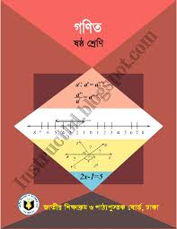
পরিচিতি
শ্রেণিঃ ষষ্ঠ
বিষয়ঃ গণিত
পাঠঃ জ্যামিতি
মোঃ বাবুল আকতার
অধ্যক্ষ
পুলিশ লাইনস স্কুল এন্ড কলেজ, পাবনা

Slide 3
‘জ্যা’ অর্থ ভূমি, ‘মিতি’ অর্থ পরিমাপ । ভূমির পরিমাপ সম্পর্কে আলোচনা থেকেই জ্যামিতির উদ্ভব । খৃষ্টপূর্ব ৩০০ অব্দে গ্রিক পণ্ডিত ইউক্লিড ধারাবাহিকভাবে তার Elements পুস্তকের ১৩ টি খণ্ডে জ্যামিতিক পরিমাপ পদ্ধতির সংজ্ঞা ও পক্রিয়াসমূহ লিপিবদ্ধ করেন । কিছু মৌলিক ধারণা বা স্বতঃসিদ্ধের ওপর নির্ভর করে জ্যামিতিক অঙ্কন ও যুক্তি দ্বারা অঙ্কনের নির্ভুলতা প্রমাণ ইউক্লিডীয় জ্যামিতির মূল প্রতিপাদ্য বিষয় ।

Slide 4
পাঠ শিরোনাম
জ্যামিতির মৌলিক ধারণা

Slide 5
শিখনফল
১। স্থান, তল, রেখা ও বিন্দু ব্যাখ্যা করতে পারবে।
২। সরলরেখা, রেখাংশ ও রশ্মির মধ্যে পার্থক্য করতে পারবে।
৩। সন্নিহিত ও বিপ্রতীপ কোণগুলোর সম্পর্ক বর্ণ্না ও
প্রয়োগ করতে পারবে ।

Slide 6
স্থান, তল, রেখা ও বিন্দু
ঘনবস্তু
পাশের ছবিটি একটি ইটের ছবি । ইটটি কিছু জায়গা দখল করে আছে । এমনিভাবে প্রত্যেক বস্তুই কিছু জায়গা দখল করে থাকে । এই দখল করা জায়গাই স্থান । যে বস্তুর দৈর্ঘ্য, প্রস্থ ও বেধ বা উচ্চতা আছে, তাকে ঘনবস্তু বলে। যেমন- ইট, বই, ম্যাচবক্স ইত্যাদি । আবার বিভিন্ন বস্তুর উপরিভাগ থেকে আমরা তলের ধারনা পাই। যেমন- ইট, টেবিলের উপরিভাগ, কাগজের পৃষ্ঠা । ইটের ছয়টি পৃষ্ঠ আছে । প্রত্যেক পৃষ্ঠই এক-একটি তল নির্দেশ করে। এর একটি তল যেখানে অপর একটি তলের সাথে মিশেছে, সেখানে একটি ধার বা কিনারা উৎপন্ন হয়েছে । এই ধার বা কিনারা হচ্ছে রেখার একটি অংশের প্রতিরুপ । এরুপ তিনটি রেখা ঘনবস্তুর এক কোণায় এসে মিশেছে । এই কোণাগুলোতে এমন ক্ষুদ্রস্থানের সৃষ্টি হয়েছে, যার শুধু অবস্থান আছে । এ ধরনের ক্ষুদ্রাতিক্ষুদ্র স্থানই আমাদেরকে বিন্দুর ধারণা দেয় । পেন্সিলের স্রু মাথা দিয়ে কাগজে ফোঁটা দিলে একে বিন্দুর প্রতিরুপ বলে ধরা হয় । বিন্দুর কেবল অবস্থান আছে দৈর্ঘ্য, প্রস্থ ও বেধ নাই ।

Slide 7
রেখা, রেখাংশ ও রশ্মি
A
B
রেখাঃ রেখার কোনো প্রান্ত বিন্দু নেই , নির্দিষ্ট দৈর্ঘ্যও নেই এবং উভয় দিকে
অসীম পর্যন্ত বিস্তৃত ।
A
B
রেখাংশঃ রেখাংশের নির্দিষ্ট দৈর্ঘ্য আছে এবং দুইটি প্রান্ত বিন্দু আছে ।
A
B
রশ্মিঃ রশ্মির মাত্র একটি প্রান্ত বিন্দু আছে । অন্যদিকে অসীম পর্যন্ত বিস্তৃত ।

Slide 8
বিভিন্ন প্রকার কোণের চিত্রসহ সংজ্ঞা
P
একই সমতলে দুইটি রশ্মি একটি বিন্দুতে মিলিত হলে কোণ তৈরি হয় । রশ্মি দুইটিকে কোণের বাহু এবং তাদের সাধারণ বিন্দুকে শীর্ষবিন্দু বলে ।
O
Q
কোণ
দুইটি পরস্পর বিপরীত রশ্মি তাদের সাধারণ প্রান্তবিন্দুতে যে কোণ উৎপন্ন করে, তাকে সরল কোণ বলে ।
C
A
B
সরল কোণ
B
C
যদি কোনো তলে দুইটি কোণের একই শীর্ষবিন্দু হয় এবং কোণদ্বয় সাধারণ বাহুর বিপরীত পাশে অবস্থান করে, তবে ঐ কোণদ্বয়কে সন্নিহিত কোণ বলে ।
A
D
সন্নিহিত কোণ

Slide 9
C
যদি একই রেখার উপর অবস্থিত দুইটি সন্নিহিত কোণ পরস্পর সমান হয়, তবে কোণ দুইটির প্রত্যেকটি সমকোণ । সমকোণের বাহু দুইটি পরস্পরের উপর লম্ব ।
B
A
D
সমকোণ
B
C
দুইটি সন্নিহিত কোণের পরিমাপের যোগফল ৯০ ডিগ্রী হলে, কোণ দুইটির একটি অপরটির পূরক কোণ ।
O
A
পূরক কোণ
C
দুইটি সন্নিহিত কোণের পরিমাপের যোগফল ১৮০ ডিগ্রী হলে, কোণ দুইটির একটি অপরটির সম্পূরক কোণ ।
A
O
B
সম্পূরক কোণ

Slide 10
দুইটি সরলরেখা পরস্পর ছেদ করলে, ছেদ বিন্দুতে যে চারটি কোণ উৎপন্ন হয়, তাদের বিপরীত কোণদ্বয়কে একে অপরের বিপ্রতীপ কোণ বলে ।
A
D
O
C
B
বিপ্রতীপ কোণ

Slide 11
জোড়ায় কাজ
উপপাদ্য ১। একটি সরলরেখার একটি বিন্দুতে অপর একটি রশ্মি মিলিত হলে, যে দুইটি সন্নিহিত কোণ উৎপন্ন হয় তাদের সমষ্টি দুই সমকোণ ।

Slide 12
সাধারণ নির্বচনঃ একটি সরলরেখার একটি বিন্দুতে অপর একটি রশ্মি মিলিত হলে, যে দুইটি সন্নিহিত কোণ উৎপন্ন হয় তাদের সমষ্টি দুই সমকোণ ।
বিশেষ নির্বচনঃ মনে করি, AB সরলরেখাটির O বিন্দুতে OC রশ্মির প্রান্তবিন্দু মিলিত হয়েছে । ফলে < AOC ও < COB দুইটি সন্নিহিত কোণ উৎপন্ন হলো । প্রমাণ করতে হবে যে, < AOC + < COB = দুই সমকোণ ।
D
C
অঙ্কনঃ AB রেখার উপর DO লম্ব আঁকি ।
A
O
B
প্রমাণঃ < AOC + < COB = < AOD + < DOC + < COB
= < AOD + < DOB [ যেহেতু < DOC + < COB = < DOB ]
= 1 সমকোণ + 1 সমকোণ
= 2 সমকোণ ( প্রমাণিত )
[ যেহেতু < AOD ও < DOB এর প্রত্যেকে এক সমকোণ ]

Slide 13
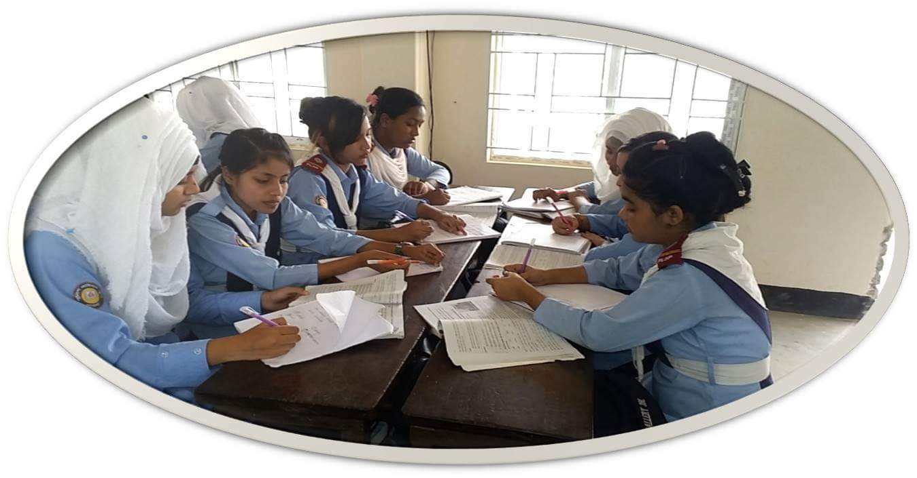
দলীয় কাজ
উপপাদ্য ২ । দুইটি সরলরেখা পরস্পর ছেদ করলে, উৎপন্ন বিপ্রতীপ কোণগুলো পরস্পর সমান ।

Slide 14
সাধারণ নির্বচনঃ দুইটি সরলরেখা পরস্পর ছেদ করলে, উৎপন্ন বিপ্রতীপ কোণগুলো পরস্পর সমান ।
বিশেষ নির্বচনঃ মনে করি, AB ও CD রেখাদ্বয় পরস্পর O বিন্দুতে ছেদ করেছে । ফলে O বিন্দুতে < AOC, < COB, < BOD, < AOD কোণ উৎপন্ন হয়েছে । প্রমাণ করতে হবে যে, < AOC = বিপ্রতীপ < BOD এবং < COB = বিপ্রতীপ
< AOD ।
A
D
O
B
C
প্রমাণঃ OA রশ্মির O বিন্দুতে CD রেখা মিলিত হয়েছে ।
< AOC + < AOD = ১ সরলকোণ = ২ সমকোণ [ উপপাদ্য ১ ]
আবার, OD রশ্মির O বিন্দুতে AB রেখা মিলিত হয়েছে ।
∴ < AOD + < BOD = ১ সরলকোণ = ২ সমকোণ [ উপপাদ্য ১ ]
সুতরাং, < AOC + < AOD = < AOD + < BOD
∴ < AOC = < BOD [ উভয় পক্ষ থেকে < AOD বাদ দিয়ে ]
অনুরুপভাবে দেখানো যায়, < COB = < AOD ( প্রমাণিত )

Slide 15
মূল্যায়ন
১। ইউক্লিড কোন দেশের পণ্ডিত ছিলেন ?
(ক) ইতালি (খ) জার্মানি (গ) গ্রিস (ঘ) স্পেন
উত্তরঃ (গ) গ্রিস
২। খ্রিষ্টপূর্ব কত অব্দে গ্রিক পণ্ডিত ইউক্লিড তার Elements পুস্তকে জ্যামিতিক পরিমাপ পদ্ধতির সংজ্ঞা ও প্রক্রিয়া সমূহ লিপিবদ্ধ করেন ?
(ক) ৩০০ (খ) ৪০০ (গ) ৫০০ (ঘ) ৬০০
উত্তরঃ (ক) ৩০০
৩। ৬০ ডিগ্রী কোণের পূরক কোণ কত ?
(ক) ৫০ ডিগ্রী (খ) ৩০ ডিগ্রী (গ) ৯০ ডিগ্রী (ঘ) ১২০ ডিগ্রী
উত্তরঃ (খ) ৩০ ডিগ্রী

Slide 16
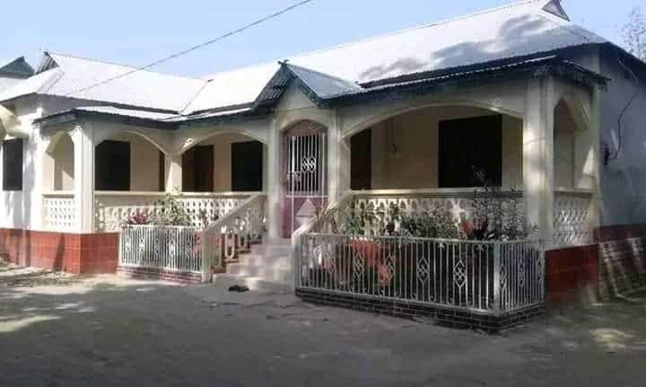
বাড়ির কাজ
প্রমাণ কর যে, বিপ্রতীপ কোণদ্বয়ের সমদ্বিখণ্ডকদ্বয় একই সরলরেখায় অবস্থিত ।

Slide 17
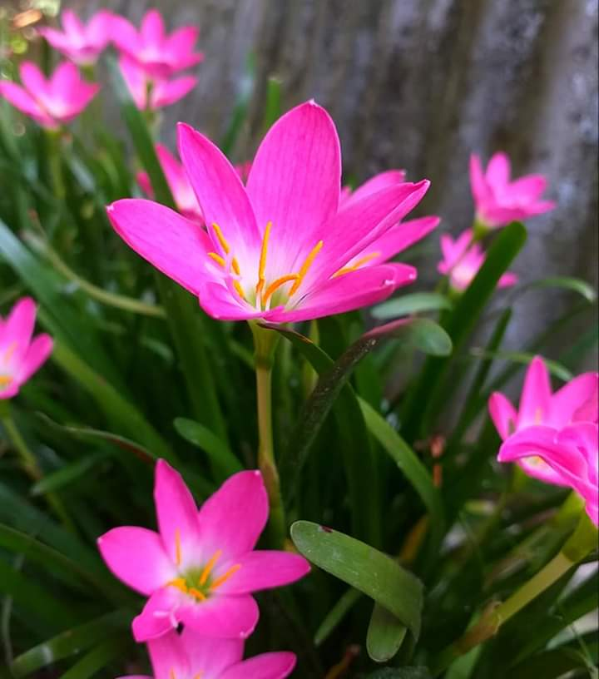
ধন্যবাদ

